Slide 1

APRENDIZAGEM E DECISÃO INTELIGENTES
Licenciatura em Engenharia Informática
maio, 2022
Grupo 12
Ana Filipa Murta (A93284)
Ana Paula Henriques (A93268)
Rui Pedro Coelho (A58898)
Tiago Carneiro (A93207)

Slide 2
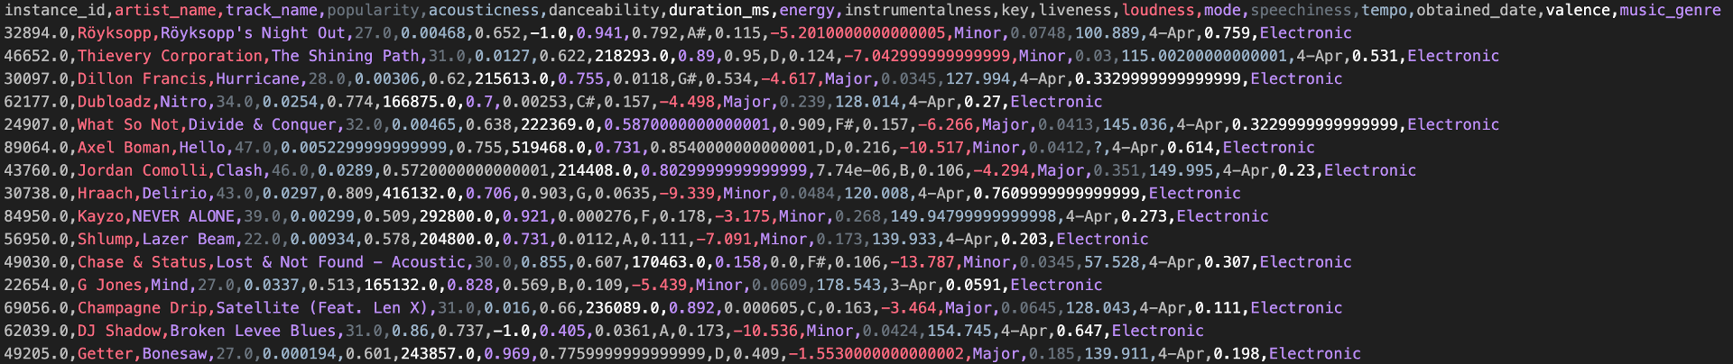
Dataset music genre
Figura 1 - Excerto do dataset music_genre

Slide 3
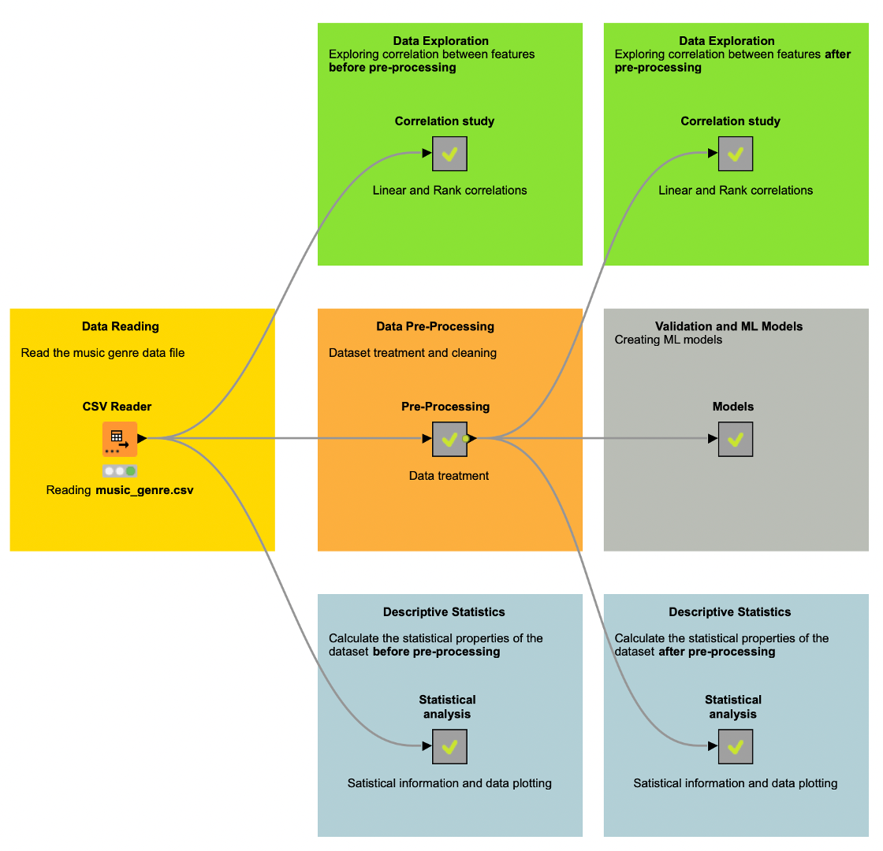
Music genre: workflow
Figura 2 – KNIME workflow

Slide 4
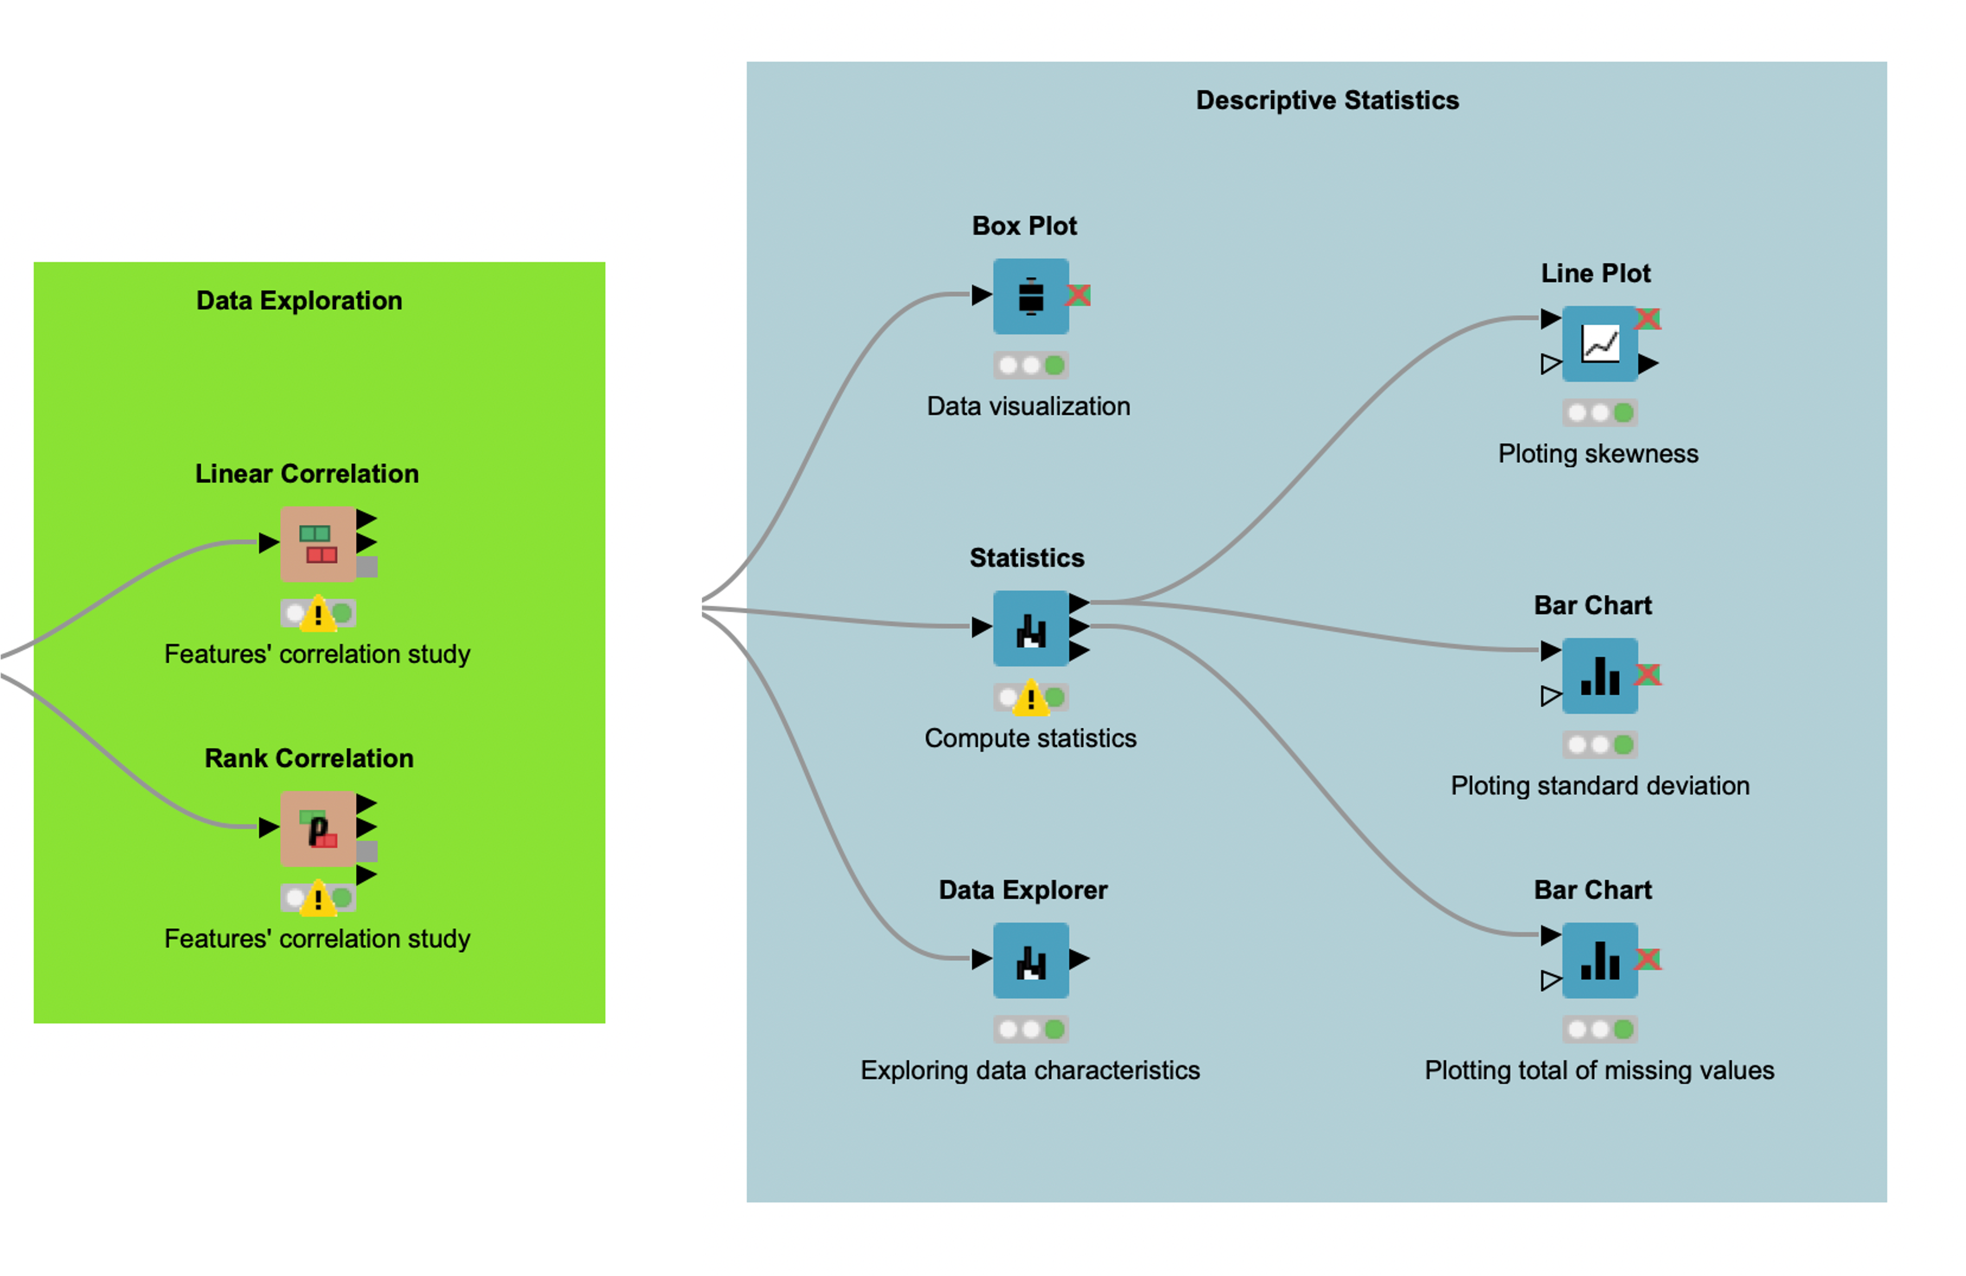
AnÁlise preliminar dos dados
Figura 2 – Análise preliminar dos dados

Slide 5
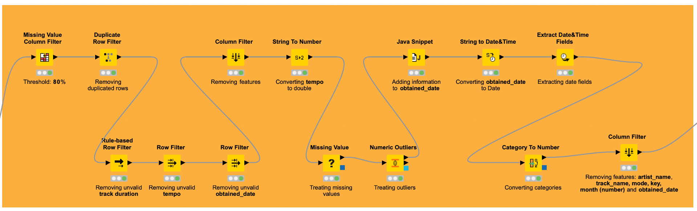
Pré-processamento
Figura 4 – Pré-processamento dos dados

Slide 6
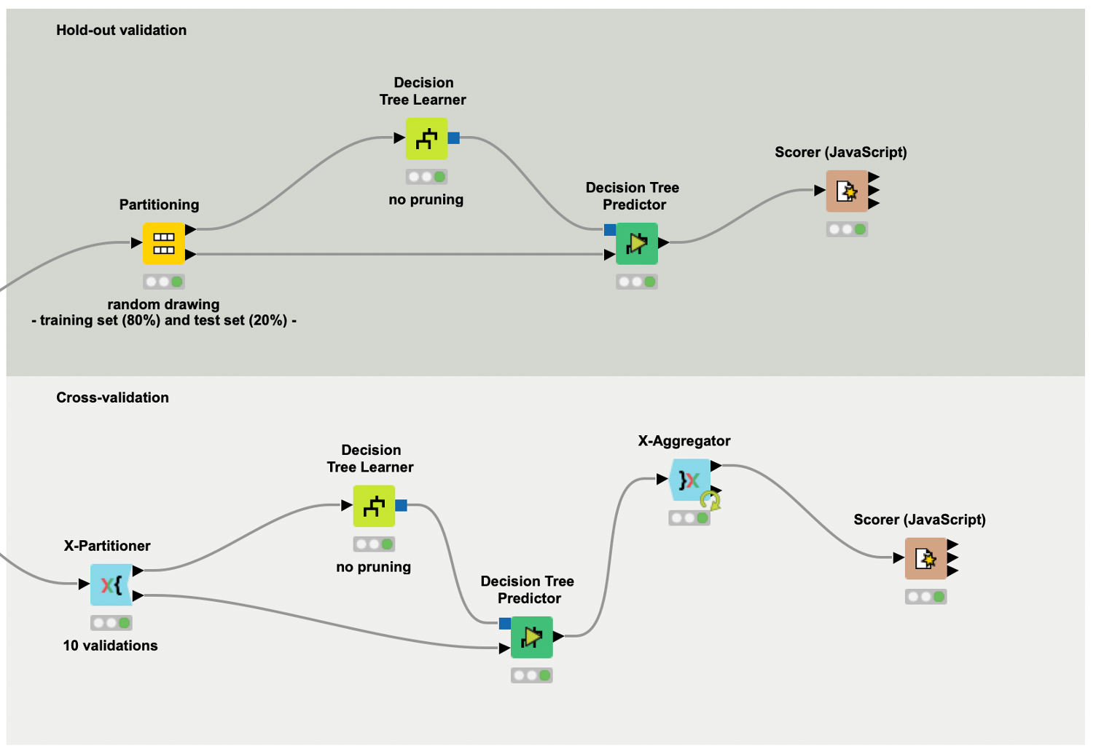
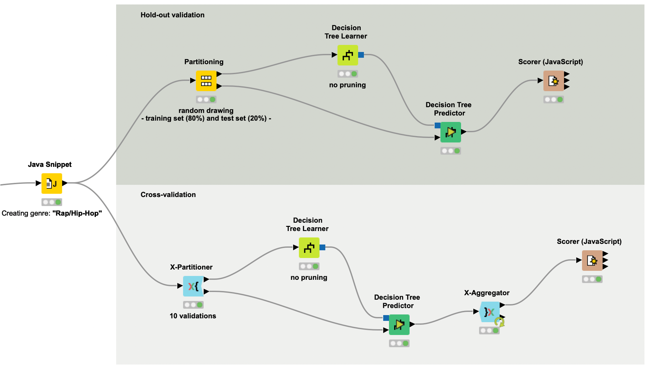
Modelos de machine learning no. 1 & 2
Figura 5 – Modelo 1: árvore de decisão SEM tratamento adicional dos dados
Figura 6 – Modelo 1: árvore de decisão COM tratamento adicional dos dados

Slide 7
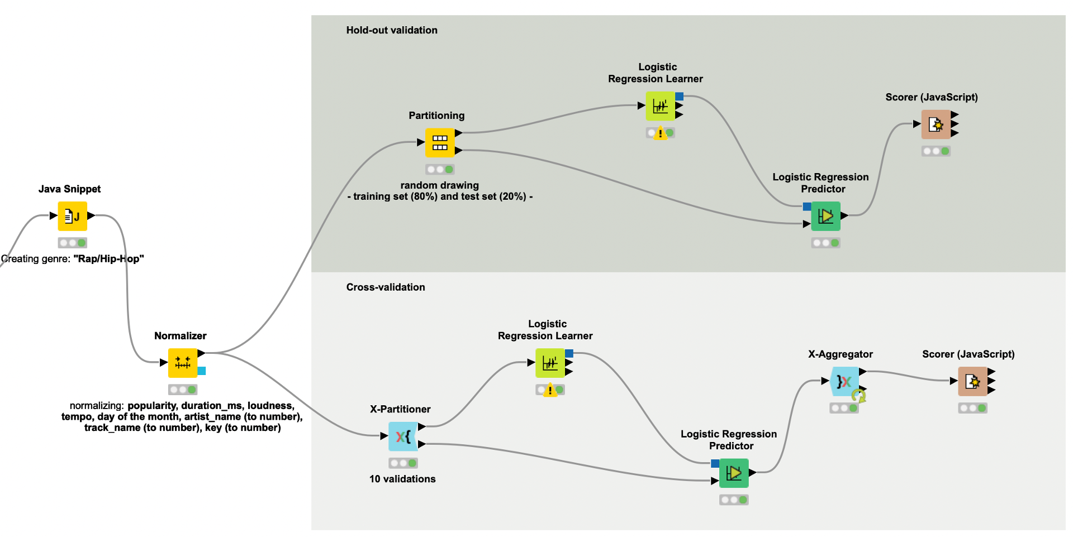
Modelo de machine learning no. 3
Figura 7 – Modelo 3: regressão Logística

Slide 8
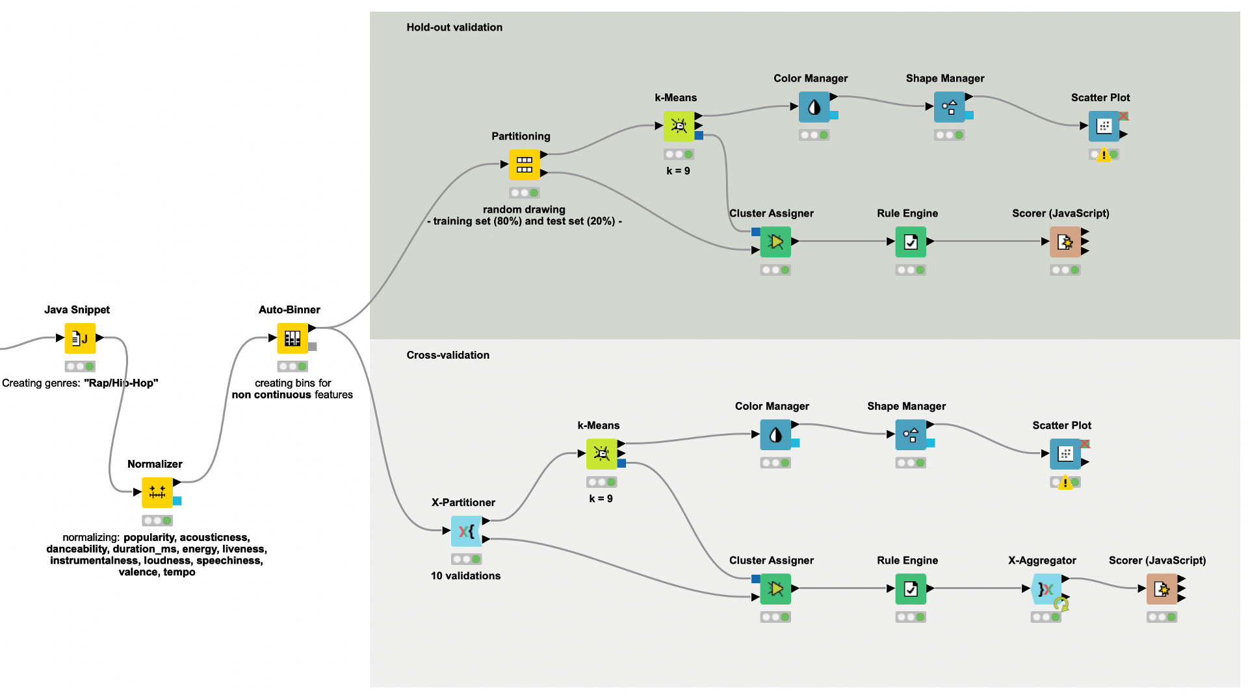
Modelo de machine learning no. 4
Figura 8 – Modelo 4: clustering

Slide 9
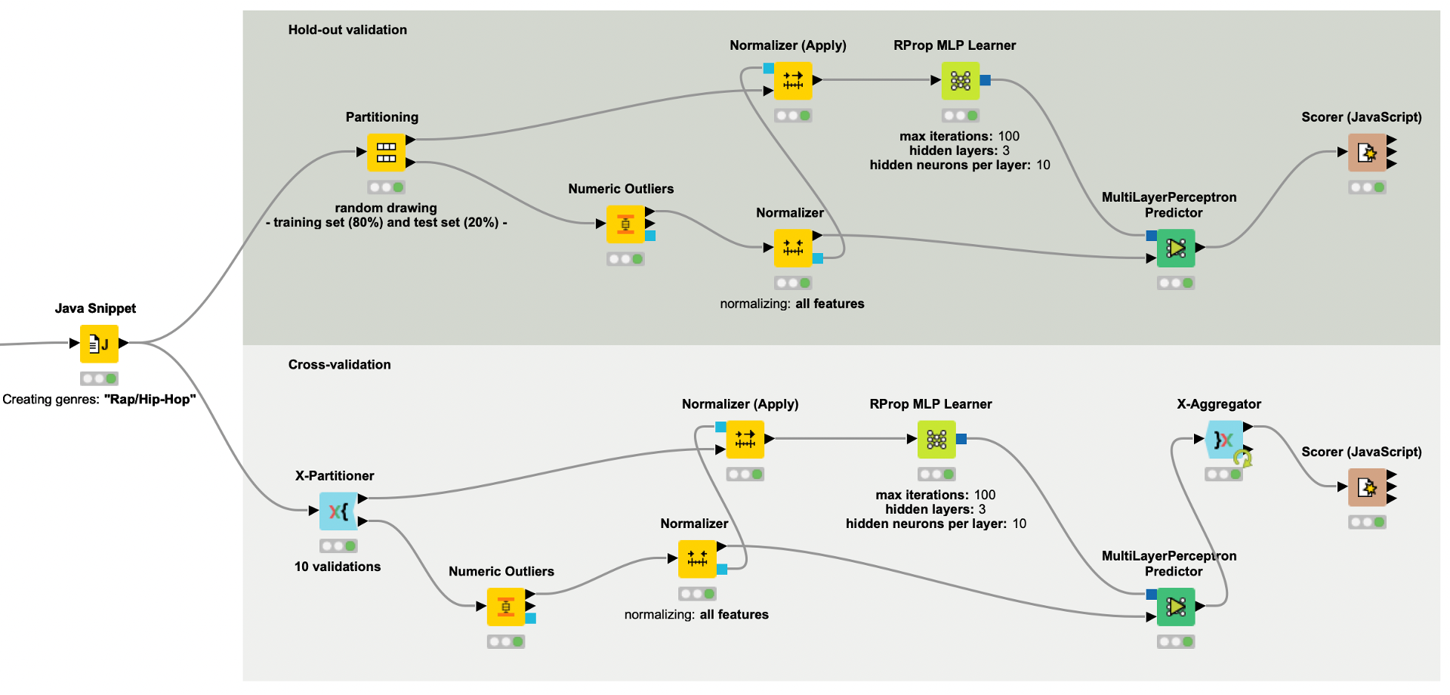
Modelo de machine learning no. 5
Figura 9 – Modelo 5: redes neuronais artificiais

Slide 10
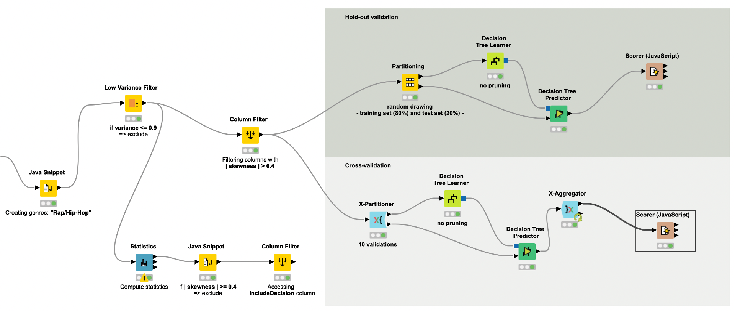
Modelo de machine learning no. 6
Figura 10 – Modelo 6: árvores de decisão com feature selection

Slide 11
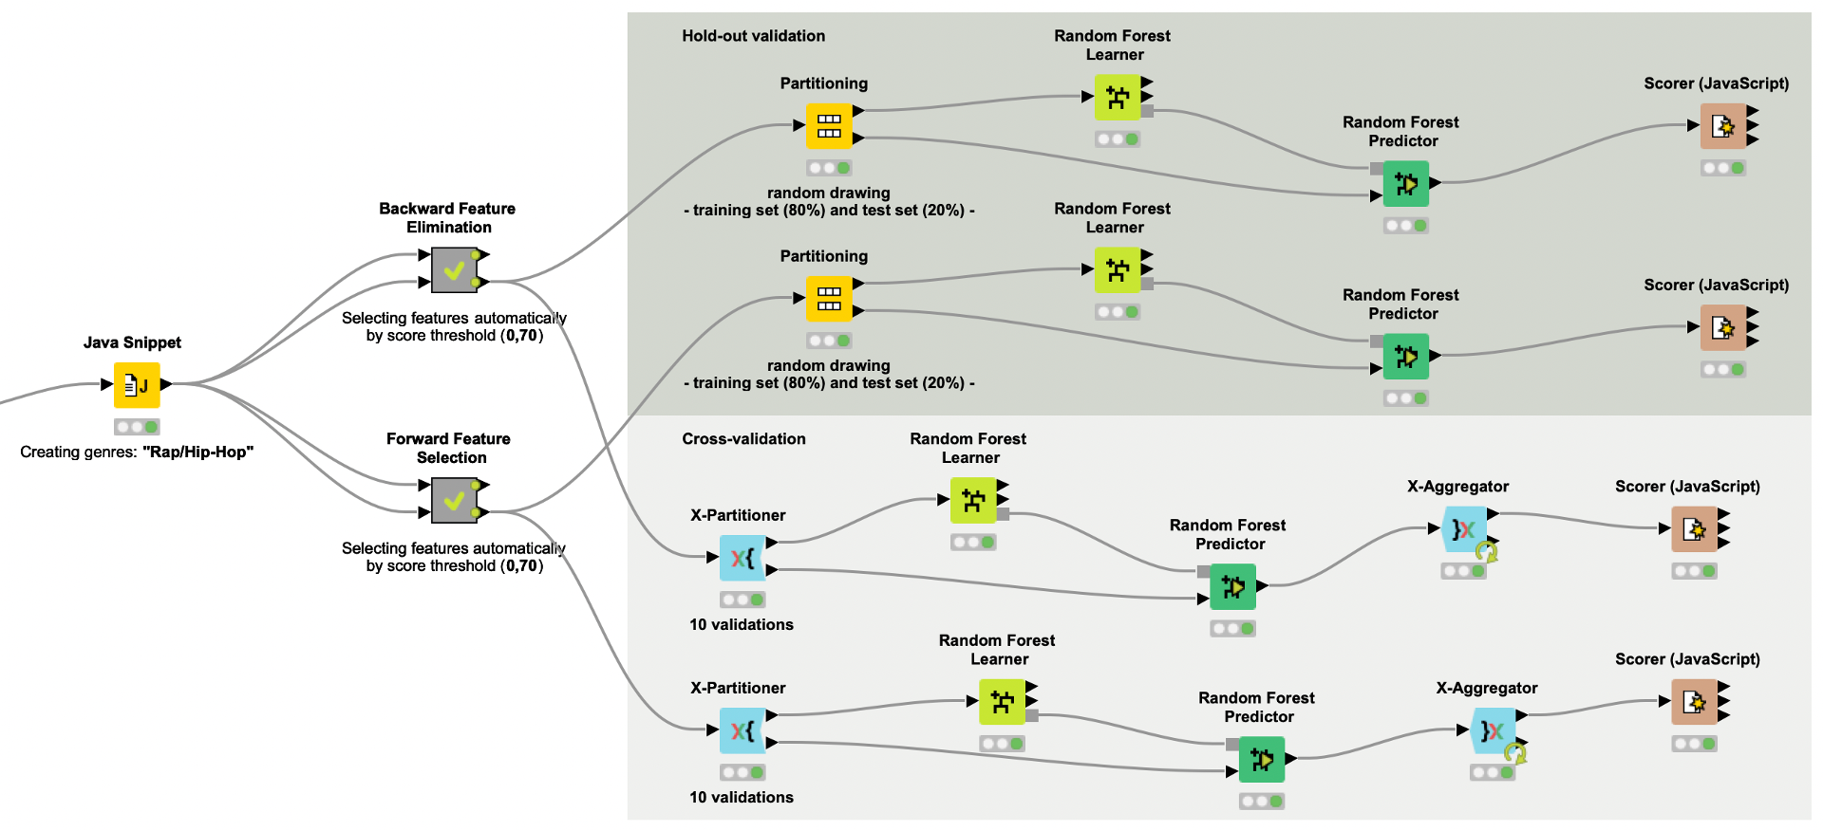
Modelo de machine learning no. 7
Figura 11 – Modelo 7: random forest com feature selection

Slide 12
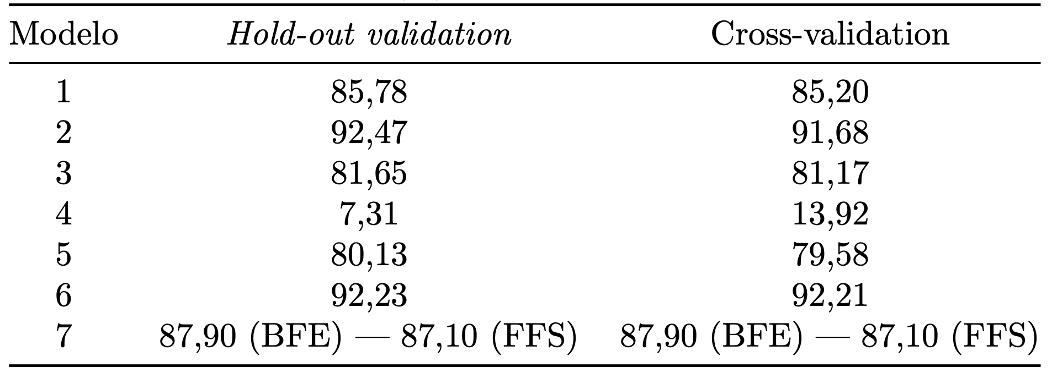
Análise dos modelos de ml
Figura 12 – Precisão (%) dos modelos de ML desenvolvidos.

Slide 13
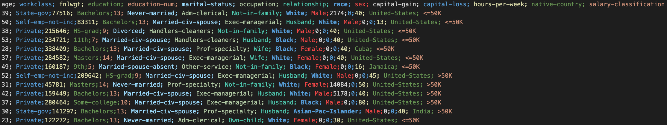
Dataset salary classification
Figura 13 – Excerto do dataset salary_classification

Slide 14
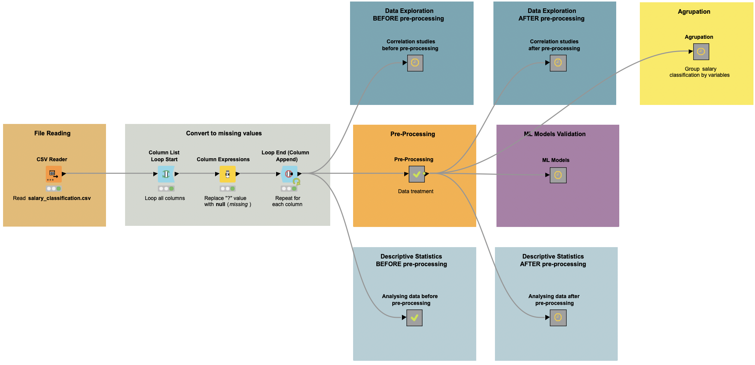
Salary classification: workflow
Figura 14 – KNIME workflow

Slide 15
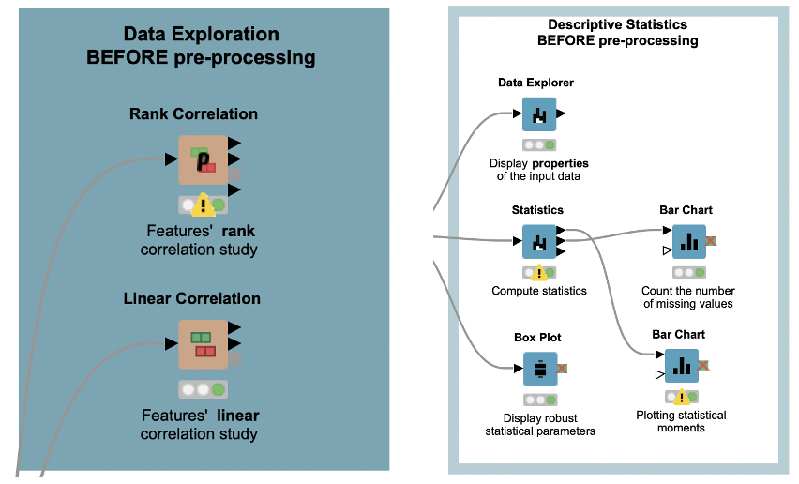
Análise preliminar dos dados
Figura 15 – Análise preliminar dos dados

Slide 16
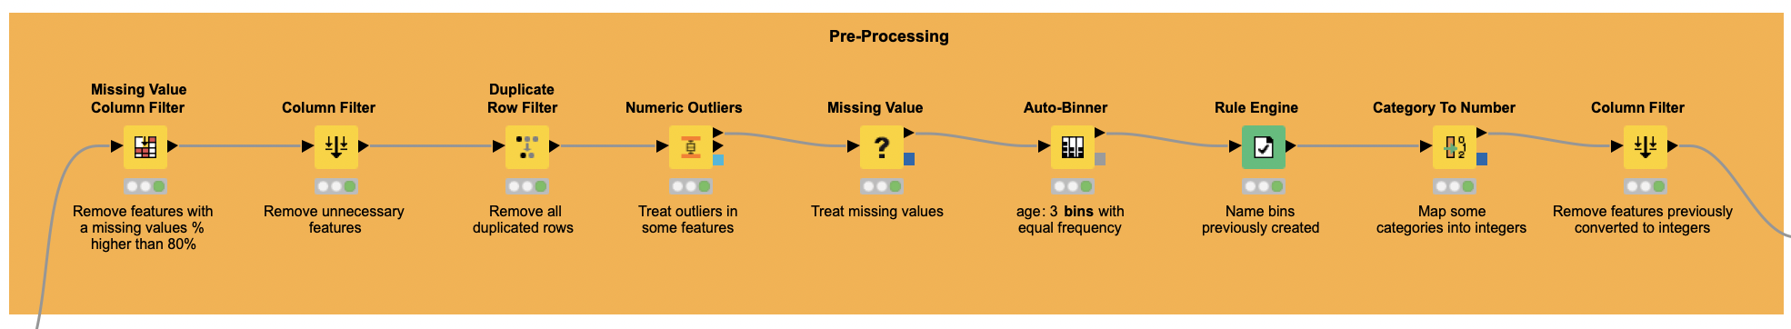
Pré-processamento
Figura 16 – Pré-processamento dos dados

Slide 17
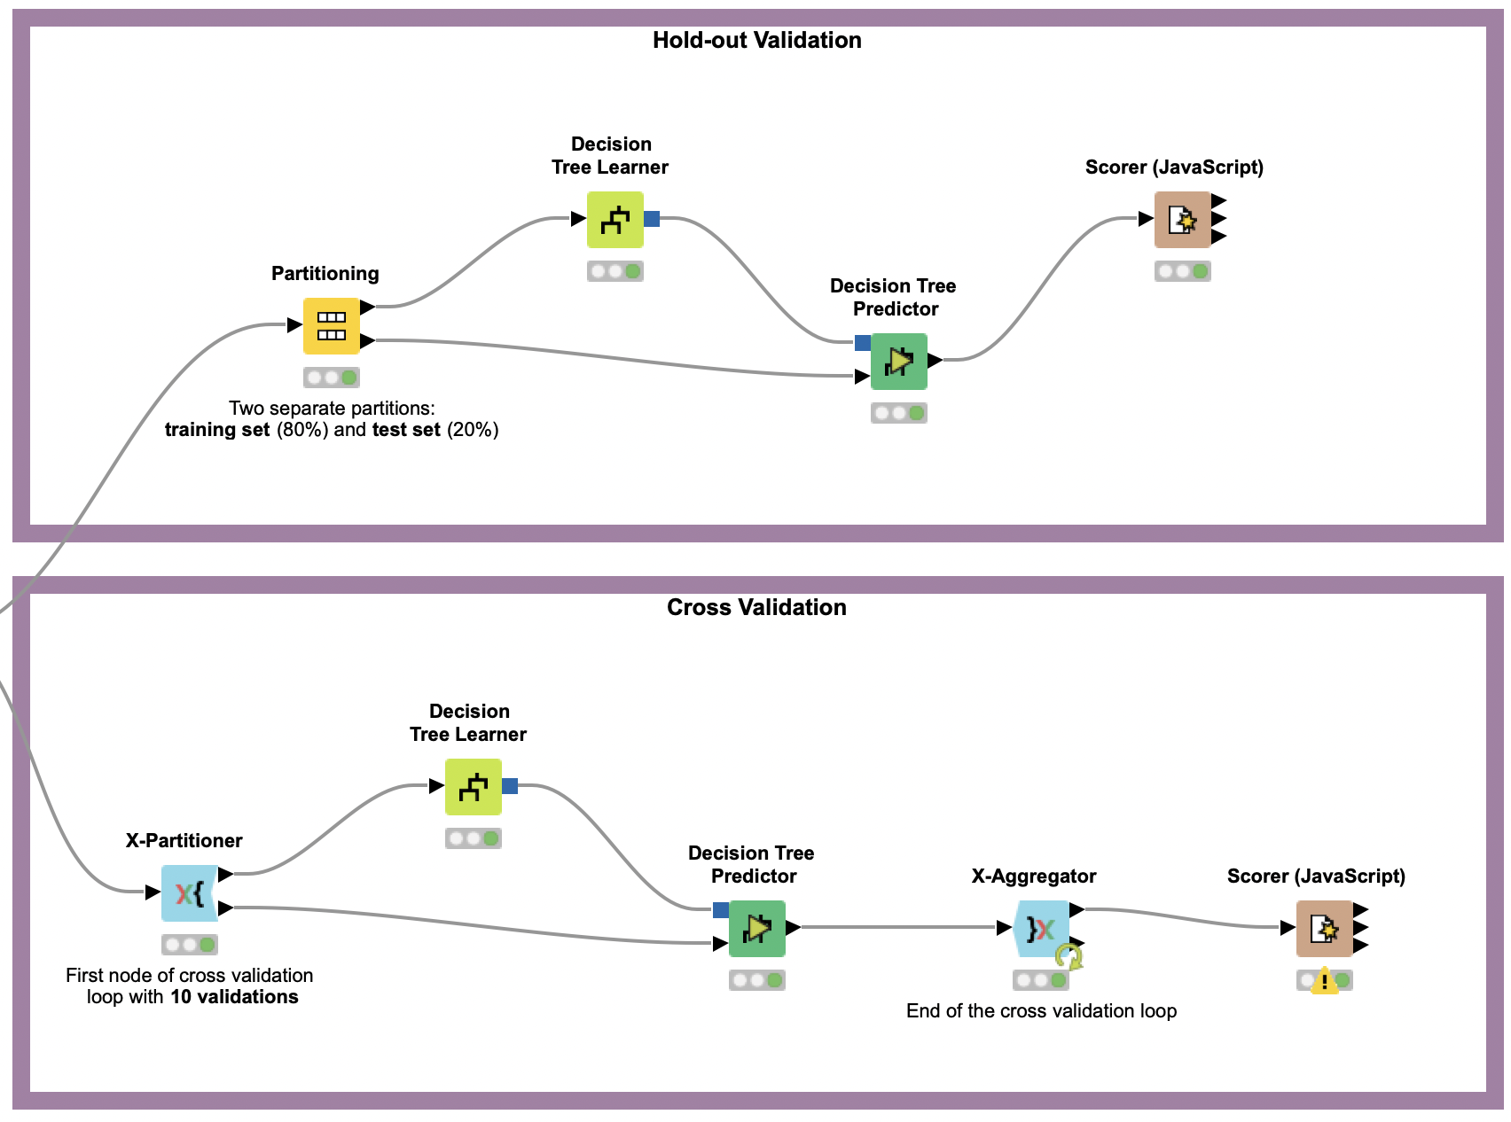
Modelo de machine learning no. 1
Figura 17 – Modelo 1: árvores de decisão

Slide 18
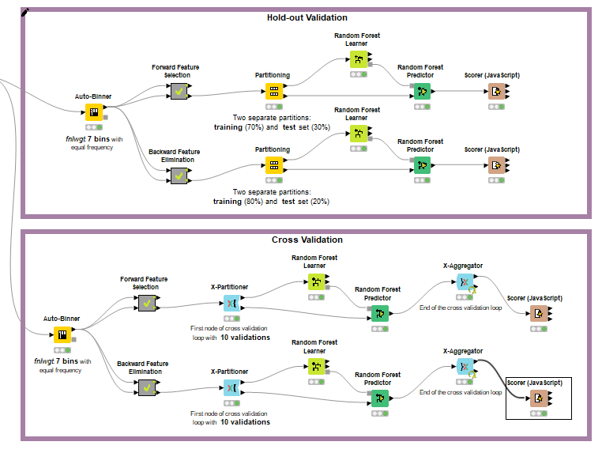
Modelo de machine learning no. 2
Figura 18 – Modelo 2: random forest com feature selection

Slide 19
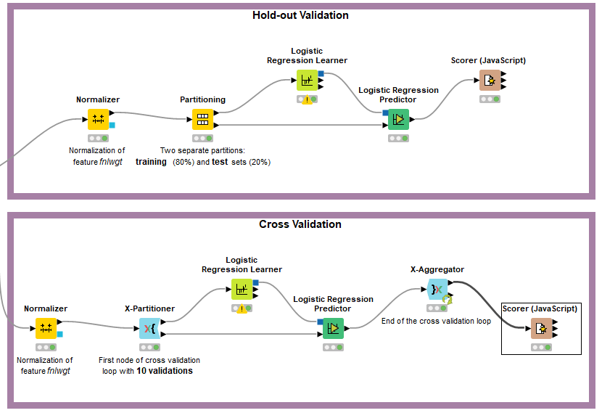
Modelo de machine learning no. 3
Figura 19 – Modelo 3: regressão logística

Slide 20
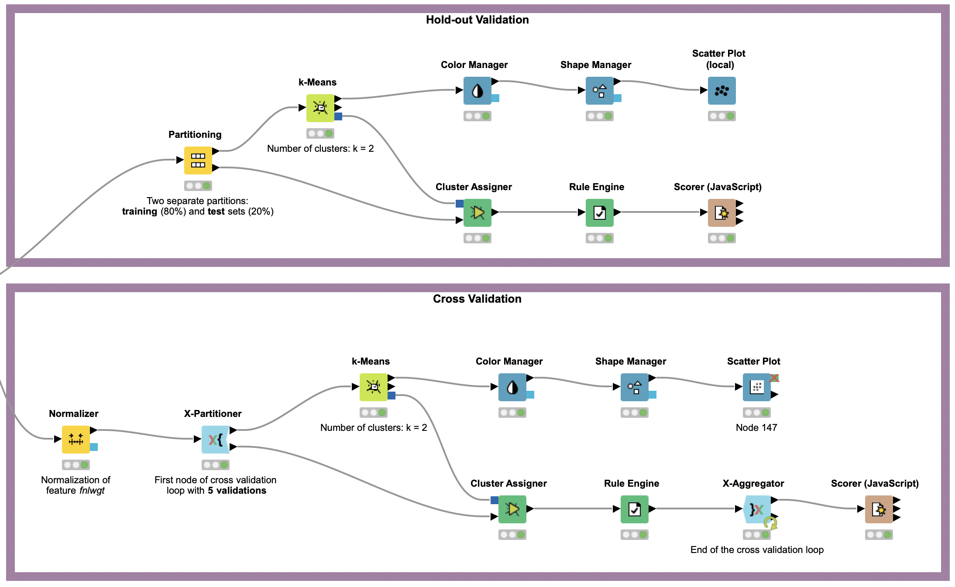
Modelo de machine learning no. 4
Figura 20 – Modelo 4: clustering

Slide 21
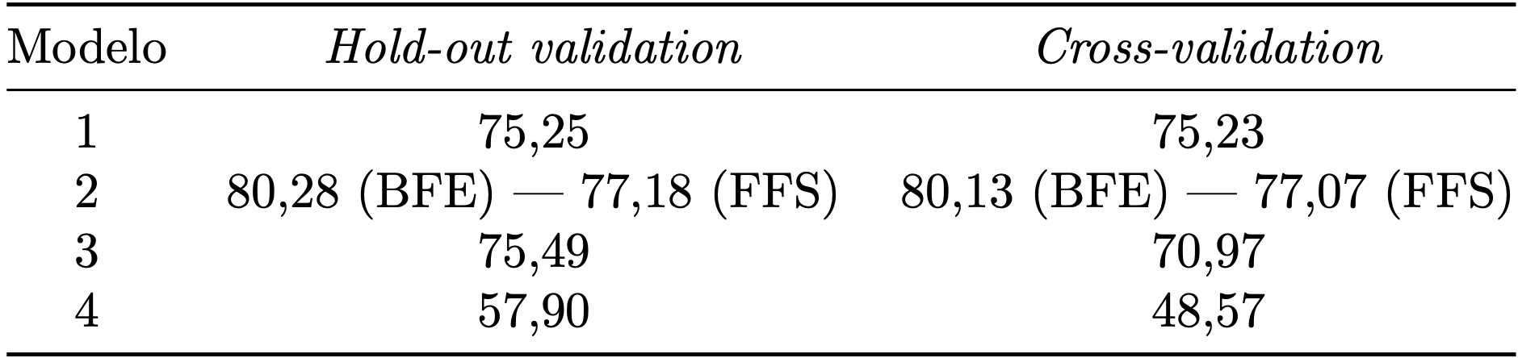
Análise dos modelos de ML
Figura 21 – Precisão (%) dos modelos de ML desenvolvidos.

Slide 22
APRENDIZAGEM E DECISÃO INTELIGENTES CONCLUSÃO
Licenciatura em Engenharia Informática
maio, 2022
Grupo 12
Ana Filipa Murta (A93284)
Ana Paula Henriques (A93268)
Rui Pedro Coelho (A58898)
Tiago Carneiro (A93207)

